Slide 1
中間発表
グループ12
安藤・岡部・木村・藤原

Slide 2
要求仕様

Slide 3
システムの概要
LINE上でエアコンを稼働、操作
1
ユーザは室内の温度・湿度の情報をLINEから取得可能
2
ユーザはエアコンの電源の消し忘れおよび熱中症の恐れがある場合に、それらの情報をLINEから取得可能
3

Slide 4
要求仕様
ユーザは、5分ごとに室内の温度・湿度および人感センサーの反応の有無をスプレッドシート上で確認できること
ユーザは、室内の温度・湿度を知りたい場合、LINE上で確認できること
スプレッドシートに記録されている室内の温度と湿度が基準値を超えた場合、ユーザは警告の通知をLINEを通じて受け取ることができること

Slide 5
要求仕様
ユーザは、冷房の電源の操作をLINEを通じて行うことができること
ユーザは、冷房の温度をLINEを通じて変更することができること
人感センサーが反応してから15分間に再び人感センサーに反応がなかった場合、ユーザは冷房の消し忘れの確認をLINEにて受け取ることができること

Slide 6

想定する利用者
エアコンを利用するすべての人が対象
特に
熱中症に弱い人、温度や湿度の上昇に気が付きにくい人
→高齢者
忙しい人
→朝から外出する必要があるビジネスマンや学生

Slide 7
設計

Slide 8



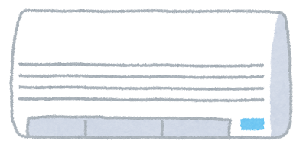
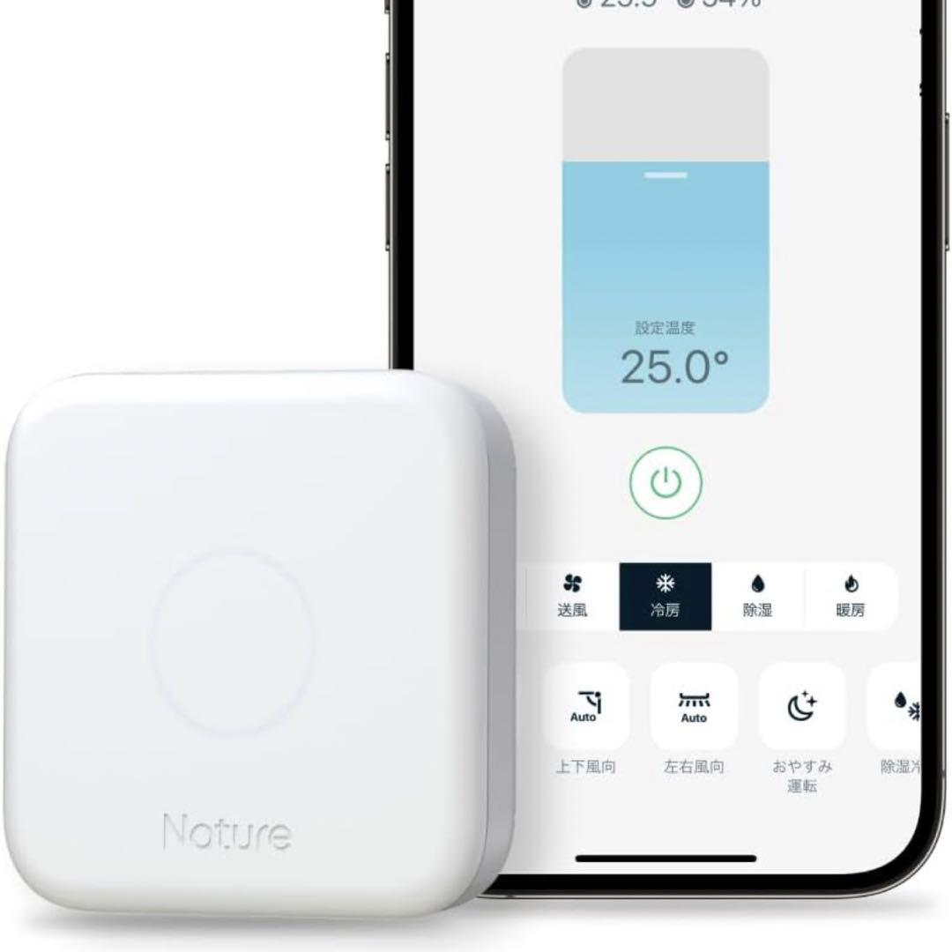
システム処理の流れ
エアコンON/OFF境界値や初期値などのユーザー条件を設定
LINE入力されたユーザの意向を元にエアコン操作命令
エアコンをNature Remo 3を通して操作
(人感センサや境界値の超過、未到達)
Nature Remo 3から送られてきた情報(人感センサや境界値の超過、未到達)を元にエアコン操作の有無をユーザに通知
気温、温度、人感センサの情報をNature Remo 3を通して5分ごとに取得

Slide 9
必要なモジュール
従来の
スプレッドシート管理用プログラム
Remo3からのデータ取得用プログラム
センサデータ管理用プログラム
に加えて
LINE用プログラム
エアコン操作用プログラム

Slide 10
プロジェクト計画

Slide 11
開発体制
リーダー：安藤
開発文書責任者：藤原
プログラム責任者：木村
資料責任者：岡部
要求書、設計書、プロジェクト計画書の管理
各モジュールの管理
中間発表、成果発表資料の管理

Slide 12
開発スケジュール
 | 担当 | 6/19 4限 | 6/26 3限 | 6/26 4限 | 7/3 3限 | 7/3 4限 | 7/10 3限 | 7/10 4限
要求仕様・設計の見直し | 全員
Remo3からのデータ取得用プログラムの実装 | 岡部
センサデータ管理用プログラムの実装 | 木村
スプレッドシート管理用プログラムの実装 | 藤原
LINE操作用プログラムの実装 | 安藤
エアコン操作用プログラムの実装 | 岡部

Slide 13
開発スケジュール
 | 担当 | 6/19 4限 | 6/26 3限 | 6/26 4限 | 7/3 3限 | 7/3 4限 | 7/10 3限 | 7/10 4限
人感センサーのテスト | 木村
LINE上での冷房の操作のテスト | 藤原
LINEの通知のテスト | 安藤
システムテスト | 全員
成果発表資料作成 | 全員

